Slide 1
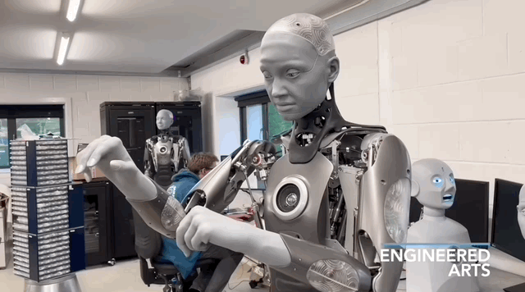
Proyecto de INNOVACIÓN en Ingeniería y Ciencias
CD1201 Sección 12
Unidad 1
Pablo Pérez M. - Profesor
Carlos Antil, Javiera Roco S.- Auxiliares
Vicente González - Ayudante
Notes:
10 min max

Slide 2
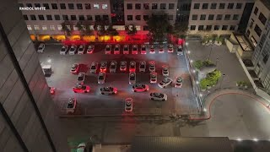
"Robotaxis vuelven locos a los residentes sin dormir por bocinazos constantes"
Noticia de la semana
https://abc7news.com/post/waymo-cars-honk-each-other-night-disturbing-san-francisco-neighbors/15179709/
¿Cómo se relaciona con el Design Thinking?
Notes:
estuvieron por 2 semanas

Slide 3
Actividad 1.3 (Continuación clase pasada)
Definir Problemática (15 min)
Instrucciones de entregable:
Conversar acerca de los problemas que más les interesan.
Realizar una investigación rápida de ellos.
Definir un problema preliminar.
Entregable: Problemática a estudiar con sintaxis del curso (Bitácora Blog)

Slide 4
Actividad 2
Definir Matriz de Problema (1 h)
Identificación del Problema:
Definir la Matriz de Problema: Basándote en lo revisado en clase, construye la matriz de problema. Para esto, responde detalladamente las preguntas guía proporcionadas.
Redacción y Refinamiento:
Redactar la Matriz: Una vez que hayas respondido las preguntas guía, revisa y sintetiza las respuestas en un párrafo coherente y conciso, siguiendo la fórmula aprendida en clase.
Revisión: Revisa cuidadosamente la redacción y la ortografía del documento para asegurar claridad y precisión.
Revisión del Equipo Docente:
Solicitar Revisión: Antes de la entrega final, solicita la revisión del equipo docente para asegurar que todos los aspectos estén correctamente abordados y que el documento cumpla con los requisitos.
Entrega:
Formato: Guarda el documento en formato PDF.
Subida a u-cursos: Sube el PDF de la matriz de problema a la plataforma u-cursos según las indicaciones.

Slide 5
Actividad 2
Definir Matriz de Problema
Ejemplo: Acceso a alimentación saludable para personas de bajos de recursos.
1. Usuario y Contexto
¿Quién es el usuario o grupo afectado por el problema?
Ejemplo: Personas de escasos recursos en comunidades urbanas.
¿En qué contexto se manifiesta el problema para este grupo?
Ejemplo: Acceso limitado a alimentos saludables debido a la falta de recursos económicos.
¿Cuáles son las características principales de este grupo que son relevantes para el problema?
Ejemplo: Familias con bajos ingresos, residentes en barrios con acceso limitado a supermercados y tiendas de alimentos frescos.
2. Necesidad
¿Qué necesita el usuario o grupo para resolver el problema?
Ejemplo: Acceso asequible a alimentos nutritivos y educación sobre hábitos alimenticios saludables.
¿Cómo se traduce esta necesidad en términos específicos y alcanzables?
Ejemplo: Establecer programas de distribución de alimentos saludables a bajo costo y ofrecer talleres de nutrición.

Slide 6
Actividad 2
Definir Matriz de Problema
3. Síntomas
¿Cuáles son los signos que indican que hay un problema?
Ejemplo: Alta incidencia de problemas de salud relacionados con la alimentación, como obesidad o malnutrición, entre personas de bajos ingresos.
¿Qué dificultades específicas enfrenta el usuario al intentar solucionar estos problemas?
Ejemplo: Dificultad para acceder a tiendas con productos frescos, falta de dinero para comprar alimentos saludables.
4. Evidencias
¿Qué datos o pruebas apoyan la existencia del problema?
Ejemplo: Estadísticas de salud pública sobre malnutrición y enfermedades relacionadas con la dieta en comunidades de bajos ingresos.
¿Hay algún documento, informe o estudio que respalde estos datos?
Ejemplo: Informes de organizaciones de salud, encuestas sobre hábitos alimenticios y acceso a alimentos en áreas desfavorecidas.

Slide 7
Actividad 2
Definir Matriz de Problema
5. Hallazgos (+ Insights)
¿Qué conclusiones se pueden extraer de las evidencias recopiladas?
Ejemplo: La falta de acceso a tiendas con alimentos frescos y el bajo poder adquisitivo están contribuyendo a una dieta deficiente en comunidades de bajos ingresos.
¿Qué patrones o tendencias emergen de la información recopilada?
Ejemplo: Las comunidades con menos recursos tienen una mayor prevalencia de enfermedades relacionadas con la dieta y una menor ingesta de alimentos nutritivos.
¿Qué aprendizajes o insights pueden ayudar a abordar el problema de manera más efectiva?
Ejemplo: Implementar programas de subvenciones para alimentos saludables y desarrollar redes de distribución que lleguen a las comunidades con menor acceso.

Slide 8
SINTAXIS
Si bien, existen muchas maneras de modelar un problema, en HÉLICE utilizamos esta:
USUARIO
(+contexto)
NECESIDAD
SÍNTOMA(S)
EVIDENCIAS
HALLAZGOS (+insights)
+
+
+
+

Slide 9
Actividad semanal
Retroalimentación Semanal
Frecuencia y Formato:
Reuniones Semanales: Cada semana, los equipos deben reunirse con el/la profesor/a de cátedra, ya sea de manera online o presencial.
Duración: Cada sesión tendrá una duración total de 15 minutos, dividida en tres partes:
Presentación (5 minutos): El equipo presentará sus avances de la semana en el formato que prefiera (PowerPoint, Miro, Word, Excel, Canva, etc.).
Retroalimentación (5 minutos): El/la profesor/a proporcionará retroalimentación sobre el avance presentado.
Preguntas (5 minutos): Se abrirá un espacio para preguntas y aclaraciones.
Contenido de la Presentación:
El Problema: Descripción del problema que está abordando el equipo.
Avance Semanal: Informe sobre el progreso realizado durante la semana.
Proyecciones del Proyecto: Planes y objetivos para el futuro cercano del proyecto.
Elementos a Revisar: Aspectos específicos en los que el equipo busca feedback o asistencia.
Inscripción y Horarios:
Inscripción Semanal: Cada semana, se deben inscribir 5 equipos en el horario que más les convenga.
Orden de Inscripción:
Equipos con Número Par: Se reunirán en las semanas 2, 4, 6, 8, 10 y 12.
Equipos con Número Impar: Se reunirán en las semanas 3, 5, 7, 9, 11 y 13.

Slide 10
Actividad semanal
Blog semanal
Instrucciones de Entregable: Cada semana, cada equipo debe escribir y subir un post en el blog del equipo en u-cursos. El post debe contener los siguientes elementos:
Objetivo del Laboratorio: Explicar brevemente el propósito del laboratorio y los objetivos que se buscaban alcanzar.
Avances del Proyecto: Detallar los progresos realizados durante la semana en relación con el proyecto.
Aprendizajes: Compartir los conocimientos adquiridos y las lecciones aprendidas a lo largo del proceso.
Aspectos a Mejorar: Identificar las áreas del proyecto que necesitan ajustes o mejoras y cómo se planea abordarlas.
Consideraciones para Próximos Laboratorios: Reflexionar sobre las estrategias y acciones a tomar en futuros laboratorios basándose en la experiencia actual.
Elementos que Quisieran Agregar: Mencionar cualquier aspecto o recurso adicional que el equipo considera importante para el desarrollo del proyecto.
Requisitos Adicionales:
Frecuencia: Los posts deben ser subidos semanalmente.
Revisión: Asegúrate de revisar la redacción y ortografía antes de la publicación.
Entregable: Subir el texto del post al blog del equipo en u-cursos.

Slide 11
Proyecto de INNOVACIÓN en Ingeniería y Ciencias
CD1201 Sección 12
Unidad 1
Pablo Pérez M. - Profesor
Carlos Antil, Javiera Roco S.- Auxiliares
Vicente González - Ayudante

